Slide 1
AI编程分享
分享人: 万鹏

Slide 2
目录
01
02
03
AI什么特点会吸引我们去用它
AI编程的开发方式
AI编程实践（Cursor 核心能力探索）
04
AI的局限与趋势

Slide 3
AI什么特点会吸引我们去用它
01

Slide 4

AI什么特点会吸引我们去用它
快
准
广
快速搜索
快速出结果
快速给思路
相对准确
虽然经测试，没让大家100%满意
但结合其他优势，效率还是比人工高
检索范围广
省去自己找搜索源的时间

Slide 5
AI编程的开发方式
02

Slide 6

1、利用独立 AI 工具
每个 AI 工具自我独立，不集成到任何其他软件中
01
1、官网 Deepseek；
2、豆包；
3、Kimi；
4、官网 Chatgpt；
等等

Slide 7

2、IDE 集成 AI 插件
AI插件深度集成软件，更好的项目上下文支持
02
1、Cursor AI
2、Trae
3、Vscode + github copilot
4、Vscode + TONGYI Lingma
5、Claude code 6、Augment code（贵）
优势：深度集成，更好的感知整个项目

Slide 8
AI编程实践（Cursor核心能力探索）
03

Slide 9

Cursor 能力特点
Tab 即时建议+Chat
丰富上下文选项
光标位置快速根据上下文给建议
聊天面板是核心 AI 交互
Chat 时，可选很多项目相关上下文类型
项目感知
先进推理模型
编码过程感知项目情况（其实就是项目内都算是它的上下文范围）
claude-4-sonnet
o3
gemini-2.5-pro
gpt4.1
gpt-o4
deepseek-r1

Slide 10

Cursor 核心能力1(tab 和 chat)
小范围即时建议（适合小颗粒度使用AI）
Tab：光标位置直接建议（适合简短的小功能，或直接输出翻译）
Ctrl + K：光标位置直接小范围 Chat
大范围 Chat（适合大颗粒度）
Ctrl + L：Chat 面板，整体调整；适合从无到有第一步； 问话模式： Agent：代理模式，根据需求感知项目整体，AI决定何时修改、添加文件
Ask：提问模式，只给回答结果，不修改文件
Manual：手动模式，我们知道要修改什么文件，直接修改你指定的文件

Slide 11
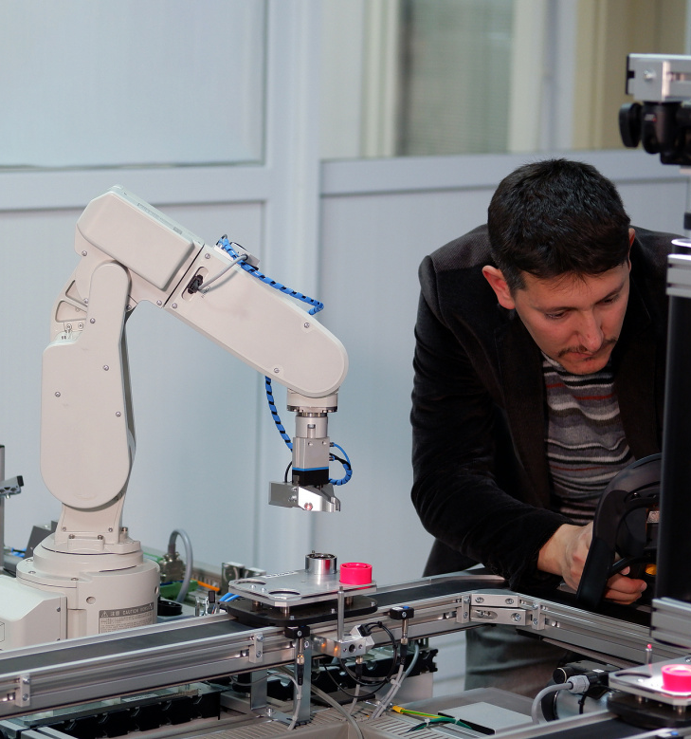
Cursor 核心能力2（上下文选项）
@ 利用各种上下文类型
Files&Folders：选相关文件、文件夹
Rules：选可复用规则
Code：选指定代码
Docs：选外部的技术文档
git：选 git 提交记录
web：开启网络搜索
link：选外部网站
Lint Errors：选终端错误信息
Recent Changes：选最近修改记录

Slide 12
AI的局限与趋势
04

Slide 13

AI 目前的局限
AI与我们的趋势
AI编程高度依赖于大量高质量数据，数据不足或偏差会影响模型性能。
AI决策过程缺乏透明性，导致难以解释和理解模型的决策逻辑。

Slide 14
谢谢
分享人: 万鹏

Slide 15



xxxxxx
xxxxx
xxxxx
xxxxx
xxxxxx
xxxx
xxxxx

Slide 16

xxxxxx
01
02
03
xxxxx
xxxxx
xxxx
xxxxxxx
xxxxx
xxxx

